Slide 1
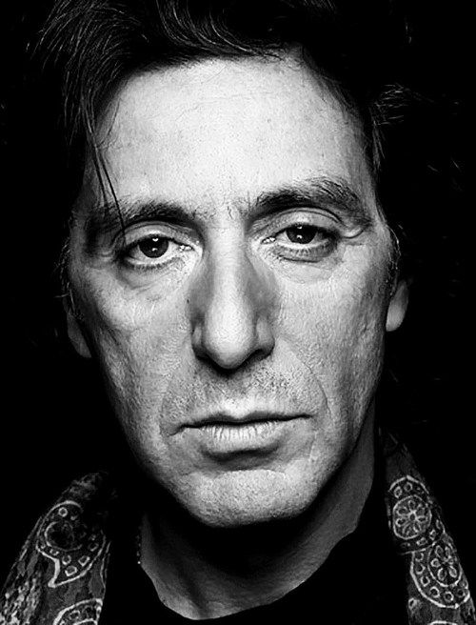
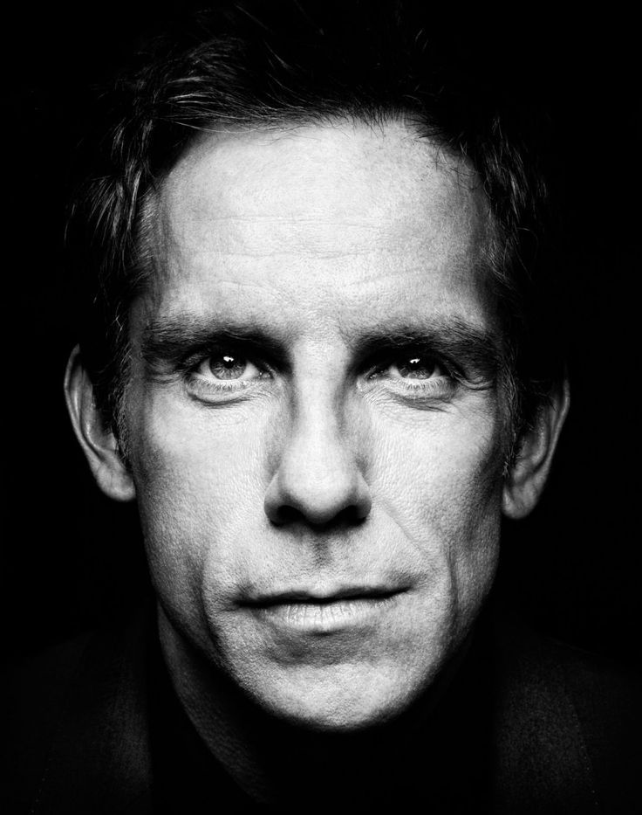
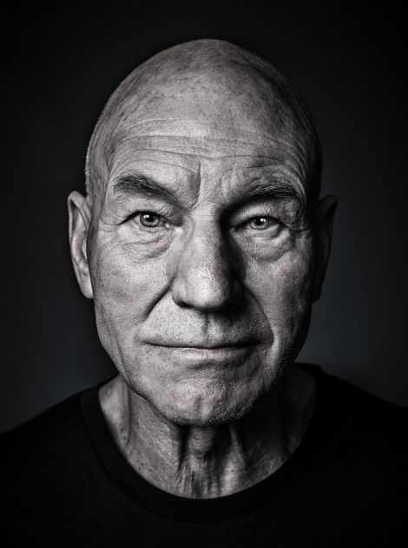
Slide 1

Slide 2

Al Pacino
Slide 2

Slide 3
Ben Stiller
Slide 3

Slide 4
Patrick Stewart
Slide 4

